Slide 1
إصابات الجهاز العضلي الهيكلي

Slide 2
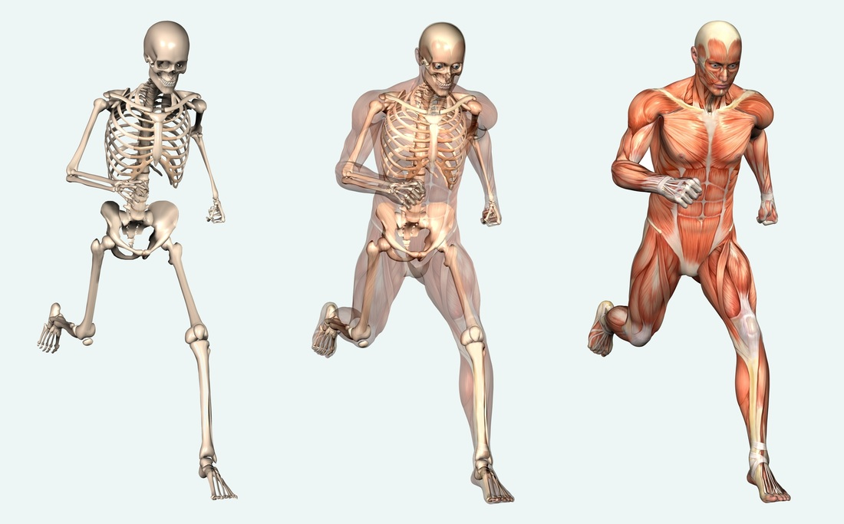
الجهاز العضلي الهيكلي
مكونات الجهاز العضلي الهيكلي
العظام
المفاصل
العضلات
الأوتار
الأربطة
© 2012 بيرسون للتعليم، المحدودة.

Slide 3
الجهاز العضلي الهيكلي
وظائف الجهاز الهيكلي
يعطي شكل للجسم
يدعم الجسم
يوفر الأساس للحركة أو الحركة
يحمي أعضاء الجسم الرئيسية

Slide 4
الإصابات الشائعة
الالتواءات
الخلع،
سلالات،
تشنجات
الكسور
© 2012 بيرسون للتعليم، المحدودة.

Slide 5
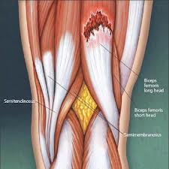
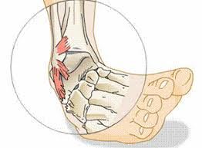
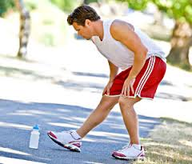
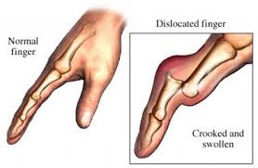

Slide 6
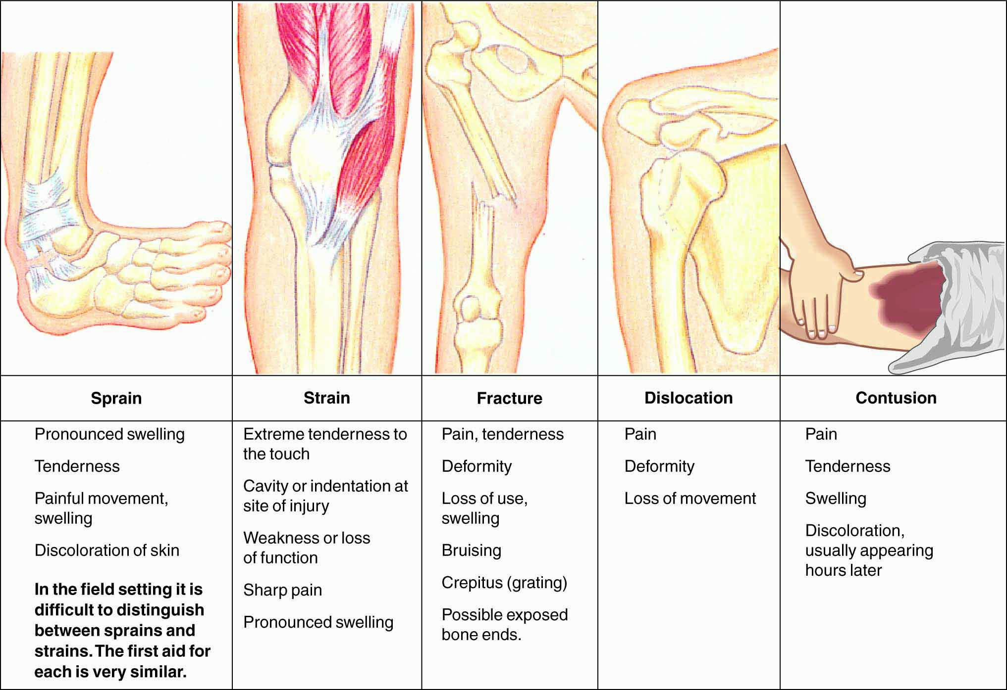
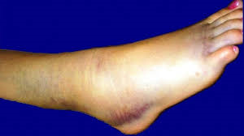
الإصابات الشائعة
الالتواءات
إصابة الأربطة (التي تربط العظام ببعضها) → الالتواء المفاجئ للمفصل بما يتجاوز نطاق حركته الطبيعي
ممتدة وممزقة جزئيا أو كليا
أعراض الالتواء
الألم والتورم
تشوه
تغير لون الجلد
فقدان الوظيفة
© 2012 بيرسون للتعليم، المحدودة.

Slide 7
الإصابات الشائعة
إدارة الالتواء
توفير الرعاية بناءً على الاختصار RICE → الراحة والثلج والضغط والرفع (RICE)
لا تسمح للضحية باستخدام المفصل الملتوي
مثلجات التفاح → 10-20 دقيقة كل 1-2 ساعة لمدة 24-48 ساعة الأولى.
يجب ارتداء الضمادة بشكل مستمر لمدة 18-24 ساعة
خدمات الطوارئ الطبية النشطة أو نقل الضحية إلى منشأة طبية.
© 2012 بيرسون للتعليم، المحدودة.

Slide 8
الإصابات الشائعة
إدارة الالتواء
اترك أصابع اليدين والقدمين مكشوفة حتى تتمكن من التأكد من أن الضمادة ليست ضيقة للغاية.
قم بإعادة تقييم تدفق الدم الطرفي والحركي /الحسي أثناء التطبيق لتحديد ما إذا كان الضماد ضيقًا للغاية
شحوب الجلد، والألم، والوخز، والخدر
© 2012 بيرسون للتعليم، المحدودة.

Slide 9
الإصابات الشائعة
الخلع
انفصال نهاية العظم عن المفصل، مما يجعل نهاية العظم خارج محاذاة المفصل.
© 2012 بيرسون للتعليم، المحدودة.

Slide 10
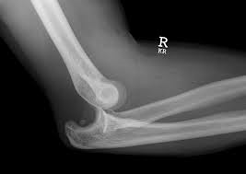

Slide 11
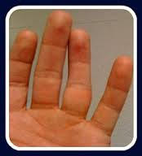
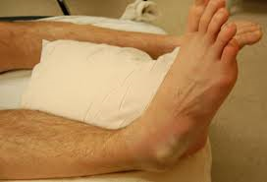
الخلع
أعراض
الألم والحنان والتشوهات
صعوبة أو عدم القدرة على تحريك المفصل أو احتمال فقدان الحركة
فقدان النبض أسفل الإصابة، ووخز وخدر
© 2012 بيرسون للتعليم، المحدودة.

Slide 12
خلع
إدارة الخلع
تقييم نوعية نبض الضحية وحالته الحسية.
توفير تدخلات RICE.
لا تحاول تقويم ("تقليل") الخلع.
تثبيت المفصل في الوضع الموجود → جبيرة أعلى وأسفل المفصل المخلوع
التحقق من النبض البعيد وإعادة ملء الشعيرات الدموية
علاج الصدمة وتفعيل خدمات الطوارئ الطبية.
© 2012 بيرسون للتعليم، المحدودة.

Slide 13
الإصابات الشائعة
سلالات
إصابة في العضلات
تمتد العضلة إلى ما هو أبعد من نطاق حركتها الطبيعي → العضلة للتمزق
العلامات والأعراض هي:
ألم شديد
رقة شديدة
الألم أو التصلب إذا تم تحريك العضلة
نتوء أو انخفاض يمكن رؤيته أو الشعور به
فقدان وظيفة العضلة المصابة
© 2012 بيرسون للتعليم، المحدودة.

Slide 14
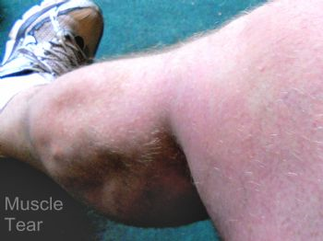

Slide 15
الإصابات الشائعة
كدمات
كدمات في الأنسجة العضلية
العلامات والأعراض:
ألم
الرقة
تورم
تغير اللون في مكان الإصابة
استخدم إجراء RICE.
© 2012 بيرسون للتعليم، المحدودة.

Slide 16
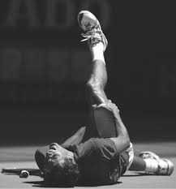
الإصابات الشائعة
تشنج
تشنج غير متحكم فيه في العضلة.
→ ألم شديد وفقدان (أو تقييد) الحركة.
© 2012 بيرسون للتعليم، المحدودة.

Slide 17
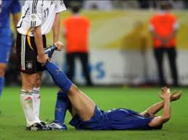
إدارة التشنجات
تشنج
لا تدلك العضلة المتشنجة → فهذا يزيد الألم
قم بتمديد العضلة المتشنجة بلطف → إطالة العضلة تدريجيًا
ضع كيسًا من الثلج على العضلة المتشنجة.
شجع الضحية على شرب مشروب إلكتروليت تجاري
© 2012 بيرسون للتعليم، المحدودة.

Slide 18
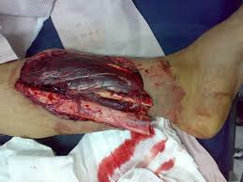
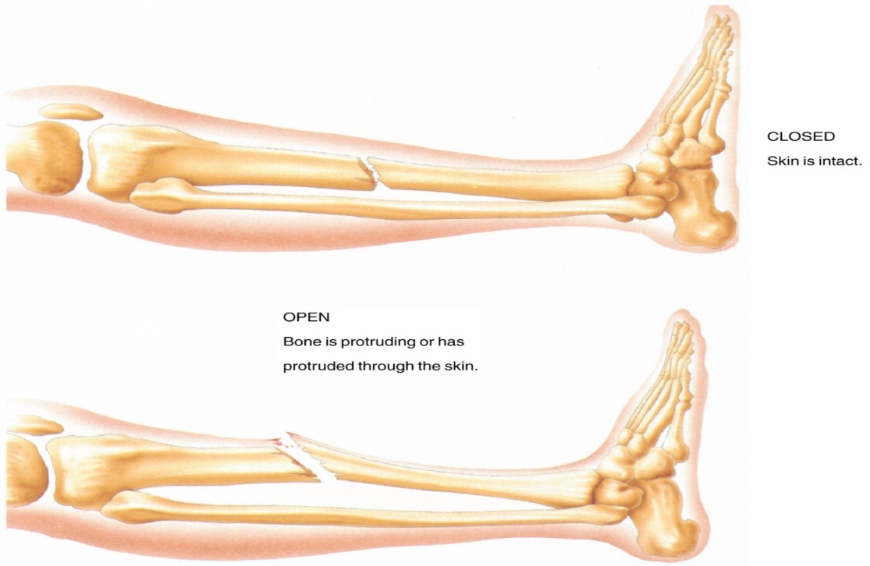
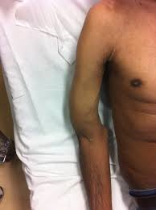
إصابات العظام
ما هو كسر العظام؟
شق أو كسر في العظام
© 2012 بيرسون للتعليم، المحدودة.

Slide 19
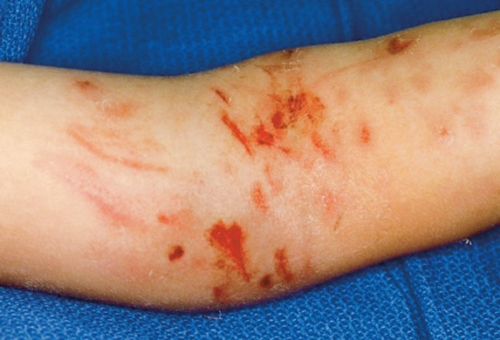
أنواع الكسور
كسر مغلق في عظم العضد (الجلد الذي يغطيه سليم)

Slide 20
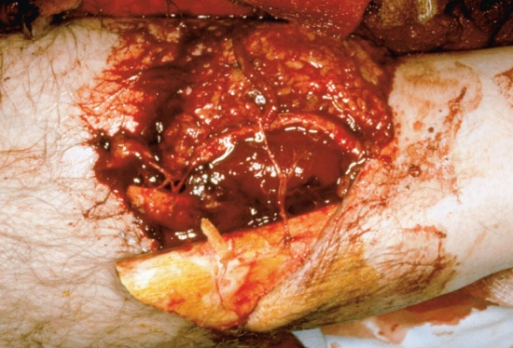
أنواع الكسور
كسر مفتوح في الشظية. (تضرر الجلد أو كسره، إما من خلال أطراف العظم أو بسبب الضربة التي كسرت العظم)
قد يبرز العظم من خلال الجرح وقد لا يبرز
قد تتمكن أو لا تتمكن من رؤية العظم من خلال الجرح
إصابات الأنسجة الرخوة والأعضاء
© 2012 بيرسون للتعليم، المحدودة.

Slide 21
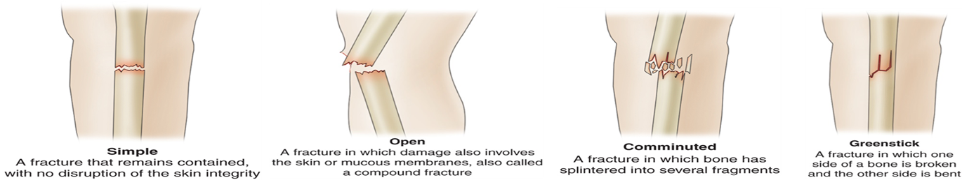
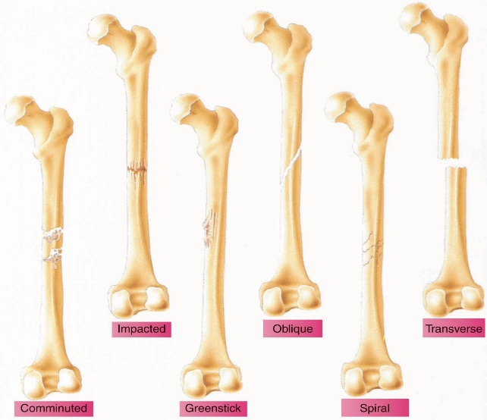
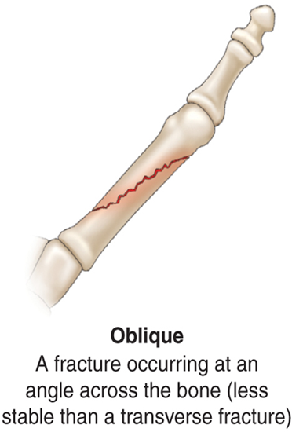
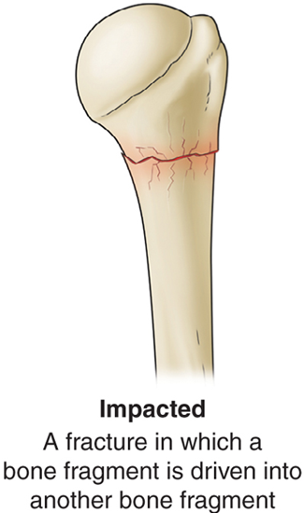
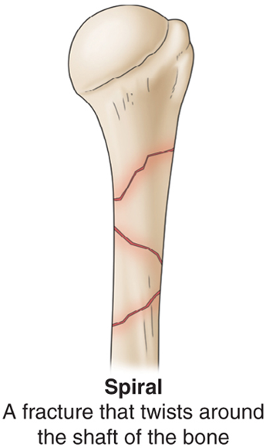
أنواع الكسور
© 2012 بيرسون للتعليم، المحدودة.

Slide 22
آليات الإصابة
ما هو حجم الضرر الذي قد حدث؟
القوة المباشرة → تحدث عند نقطة الاصطدام.
القوة غير المباشرة → بعيدًا عن نقطة التأثير.
قوة الالتواء → يبقى جزء واحد من العظم ثابتًا بينما يلتوي باقي العظم.
© 2012 بيرسون للتعليم، المحدودة.

Slide 23
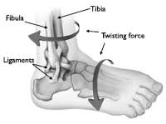
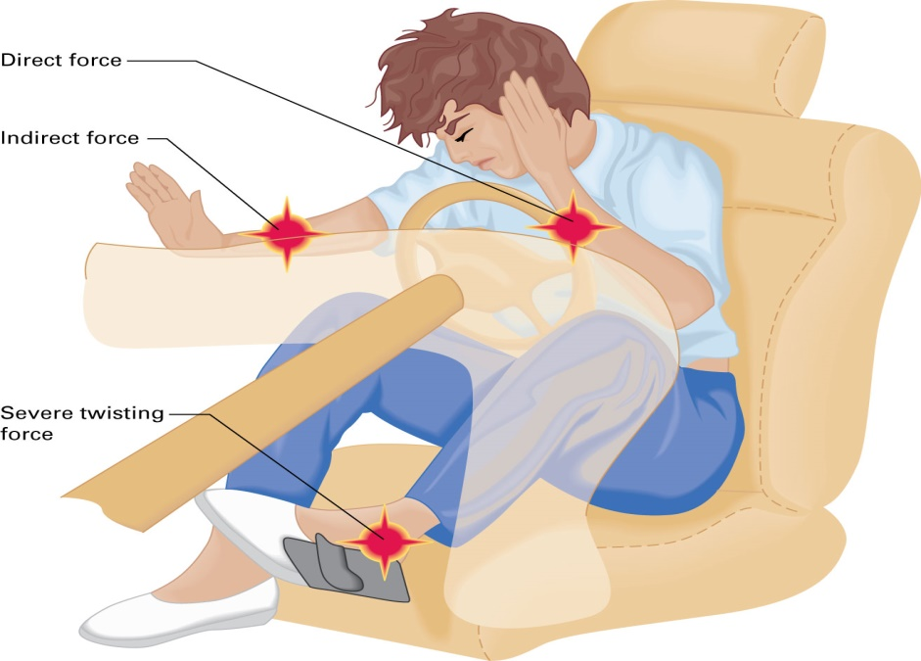
آليات الإصابة

Slide 24
أعراض إصابة العظام
تشوه ، فقدان الوظيفة
الألم والحنان
علامات الإصابة الظاهرة
تورم، تغير اللون، خشخشة (صرير)
تورم سريع وفوري
تغير اللون أو الاحمرار
جرح مفتوح، مع أو بدون نهايات عظمية مكشوفة
الحراسة
احتمال فقدان الوظيفة
© 2012 بيرسون للتعليم، المحدودة.

Slide 25
إدارة إصابات العظام
ينبغي معالجة الكسور حسب الأولوية، على النحو التالي:
كسور العمود الفقري
كسور الرأس والقفص الصدري
كسور الحوض
كسور الأطراف السفلية
كسور الأطراف العلوية
© 2012 بيرسون للتعليم، المحدودة.

Slide 26
إدارة إصابات العظام
أولويتك في الرعاية هي تثبيت أي كسر مشتبه به أو إصابة واسعة النطاق للأنسجة الرخوة.
يجب عليك تثبيت الجزء المصاب قبل وضع الثلج عليه أو رفعه.
تذكر - إذا كانت هناك قوة كافية لإتلاف الحوض أو التسبب في إصابات شديدة في الرأس أو الوجه، افترض أن هناك أيضًا إصابات في العمود الفقري.

Slide 27
إدارة إصابات العظام
كشف وتثبيت الطرف المصاب يدويًا وتثبيته
يقلل من الضرر الذي يلحق بالأنسجة الرخوة أو العضلات أو العظام
يمنع الكسر المغلق من أن يصبح كسرًا مفتوحًا
يمنع المزيد من الضرر للأعصاب المحيطة والأوعية الدموية والأنسجة الأخرى من نهايات العظام المكسورة
يقلل من النزيف والتورم
يقلل الألم، مما يساعد على السيطرة على الصدمة
يمنع تقييد تدفق الدم عن طريق ضغط نهايات العظام على الأوعية الدموية
© 2012 بيرسون للتعليم، المحدودة.

Slide 28
إدارة إصابات العظام
تقييم القدرات الحركية، والحسية، وقدرات تدفق الدم.
العلاج باستخدام إجراءات RICE.
تثبيت المفاصل فوق وتحت الكسر.
قم بتثبيته باستخدام المعدات، إذا كان ذلك ممكنا.
© 2012 بيرسون للتعليم، المحدودة.

